Slide 1
Organismen ordenen
Docenten PowerPoint
Flipping-the-classroom les
Fons van de Loo

Slide 2
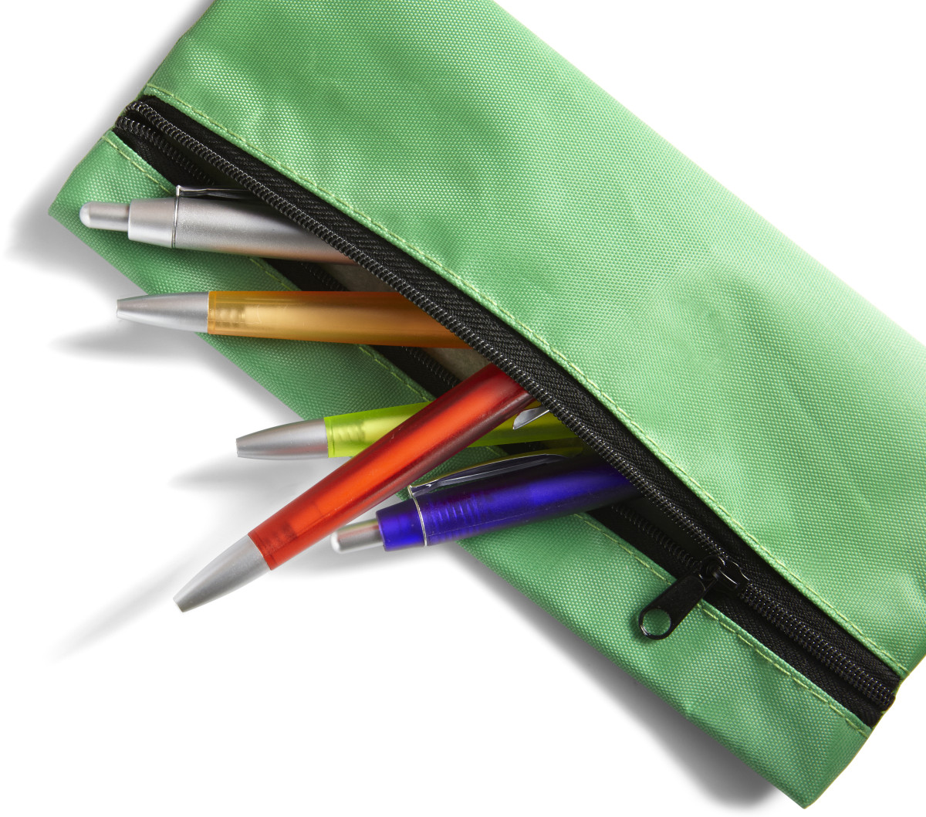
Ordenen
Etui
Tas

Slide 3
Planning
Lesdoelen
Zelfwerkzaamheid/Extra uitleg
Afsluiting

Slide 4
Lesdoelen
Aan het eind van de les:
Kun je vertellen wat ordenen betekend.
Kun je uitleggen wat de vier rijken zijn en waaruit hun cellen bestaan.
Kun je in een vertakkingsschema zaad- en sporenplanten en gewervelde en ongewervelde dieren plaatsen.

Slide 5
Zelfwerkzaamheid Extra uitleg
Tijdens de zelfwerkzaamheid:
- Werken we individueel of anders in tweetallen
- Blijven we rustig en stil
- Stellen we vragen eerst aan elkaar en pas NA de extra uitleg aan de docent
- Werken we aan de werkbladen

Slide 6
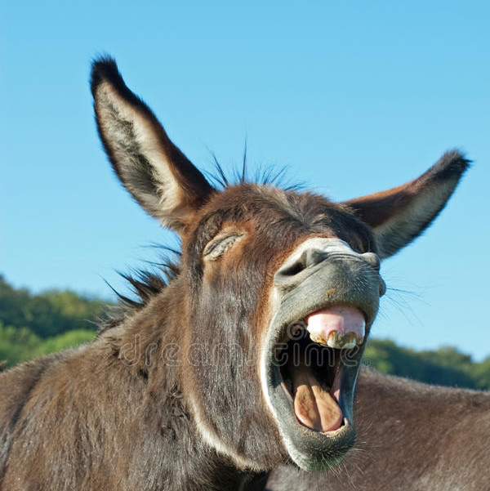
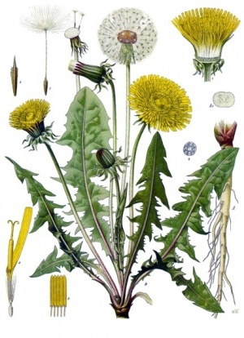
Afsluiting
Ezel
Paardenbloem

Slide 7
Afsluiting
Wat is er geleerd?

Slide 8
Afsluiting
Wat is er geleerd?
Kun je vertellen wat ordenen betekend?
Kun je uitleggen wat de vier rijken zijn en waaruit hun cellen bestaan?
Kun je in een vertakkingsschema zaad- en sporenplanten en gewervelde en ongewervelde dieren plaatsen?

